Slide 1
Analysis and modelling of spacecraft fragmentation in consequence of in-orbit collisions
Stefano Lopresti - 39th Cycle
Supervisor: Prof. Alessandro Francesconi, Co – supervisor: Dr. Lorenzo Olivieri
2° year admission - 17/09/2024

Slide 2






Outline
Project work summary
Impact sensor development and testing
Sboraek and Astrobeat project in Malta
Development of a new CFRP model for CSTS
Other activities
Lessons learned and future direction
Notes:
Quando viene inserita un’immagine, può essere inserito un testo alternativo che consenta ad una sintesi vocale di leggerla, procedendo in questo modo: cliccare con tasto destro sul campo in cui è inserita l’immagine, dal menu selezionare «Formato immagine», si apre il menu a destra e si clicca sull’icona «Dimensioni e Proprietà», si seleziona «Testo Alternativo» e si inserisce la descrizione dell’immagine, come da esempio.
Per immagini puramente decorative è possibile utilizzare la funzione «Testo Alternativo» specificando nella casella di testo: «Immagine decorativa». Non inserire mai testo all’interno delle immagini.
Per Mac: per inserire testo alternativo cliccare con tasto destro sull’immagine, nel menu selezionare «Testo Alternativo», si apre una finestra dove è possibile inserire il testo alternativo.

Slide 3

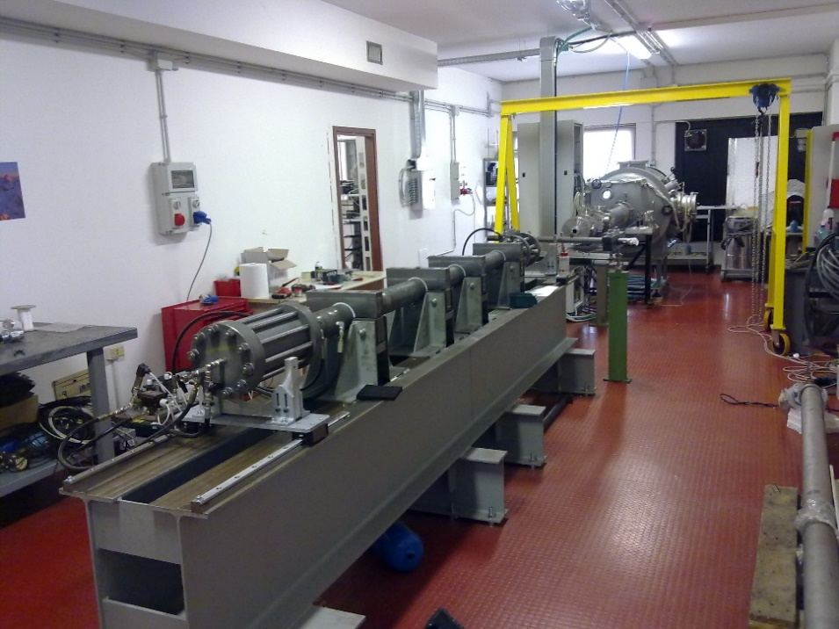
Project Work Summary
PROJECT WORK
Preliminary study
Study on simple geometries
Study on complex systems
Debris sensor realization
Data comparison between tests and scientific literature
Written production
Study of the state of art
WP 1: fragmentation testing of simple geometries
WP 3: Fragmentation of complex systems
WP 5: Development of a debris sensor
Data collection from tests and literature
Technical documentation
WP 2: Upgrading of fragmentation libraries
WP 4: Fragmentation code development
Thesis writing
Notes:
Quando viene inserita un’immagine, può essere inserito un testo alternativo che consenta ad una sintesi vocale di leggerla, procedendo in questo modo: cliccare con tasto destro sul campo in cui è inserita l’immagine, dal menu selezionare «Formato immagine», si apre il menu a destra e si clicca sull’icona «Dimensioni e Proprietà», si seleziona «Testo Alternativo» e si inserisce la descrizione dell’immagine, come da esempio.
Per immagini puramente decorative è possibile utilizzare la funzione «Testo Alternativo» specificando nella casella di testo: «Immagine decorativa». Non inserire mai testo all’interno delle immagini.
Per Mac: per inserire testo alternativo cliccare con tasto destro sull’immagine, nel menu selezionare «Testo Alternativo», si apre una finestra dove è possibile inserire il testo alternativo.

Slide 4
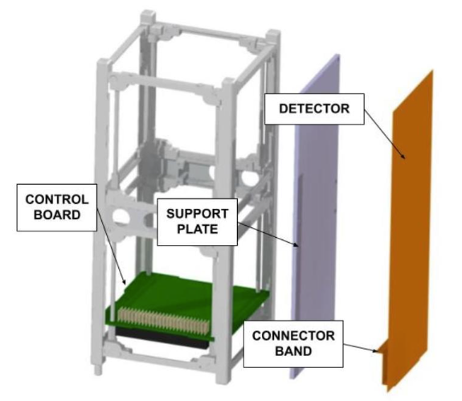
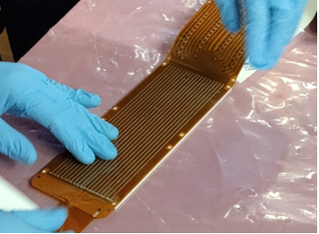
IS development and testing
Sensitive area:200mmx100mm
Resolution: 100µm
Mass: 244g
Thickness: 4mm
Notes:
Quando viene inserita un’immagine, può essere inserito un testo alternativo che consenta ad una sintesi vocale di leggerla, procedendo in questo modo: cliccare con tasto destro sul campo in cui è inserita l’immagine, dal menu selezionare «Formato immagine», si apre il menu a destra e si clicca sull’icona «Dimensioni e Proprietà», si seleziona «Testo Alternativo» e si inserisce la descrizione dell’immagine, come da esempio.
Per immagini puramente decorative è possibile utilizzare la funzione «Testo Alternativo» specificando nella casella di testo: «Immagine decorativa». Non inserire mai testo all’interno delle immagini.
Per Mac: per inserire testo alternativo cliccare con tasto destro sull’immagine, nel menu selezionare «Testo Alternativo», si apre una finestra dove è possibile inserire il testo alternativo.

Slide 5
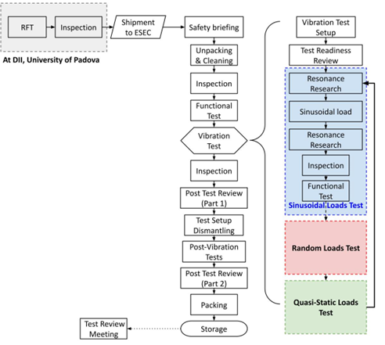
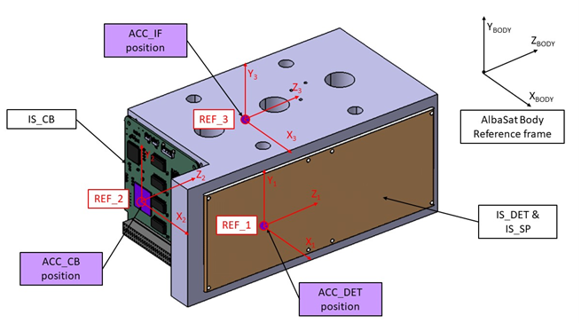
IS development and testing
Environmental test campaign (vibration and thermovacuum) followed by ESA experts in ESEC - Galaxia
Notes:
Quando viene inserita un’immagine, può essere inserito un testo alternativo che consenta ad una sintesi vocale di leggerla, procedendo in questo modo: cliccare con tasto destro sul campo in cui è inserita l’immagine, dal menu selezionare «Formato immagine», si apre il menu a destra e si clicca sull’icona «Dimensioni e Proprietà», si seleziona «Testo Alternativo» e si inserisce la descrizione dell’immagine, come da esempio.
Per immagini puramente decorative è possibile utilizzare la funzione «Testo Alternativo» specificando nella casella di testo: «Immagine decorativa». Non inserire mai testo all’interno delle immagini.
Per Mac: per inserire testo alternativo cliccare con tasto destro sull’immagine, nel menu selezionare «Testo Alternativo», si apre una finestra dove è possibile inserire il testo alternativo.

Slide 6
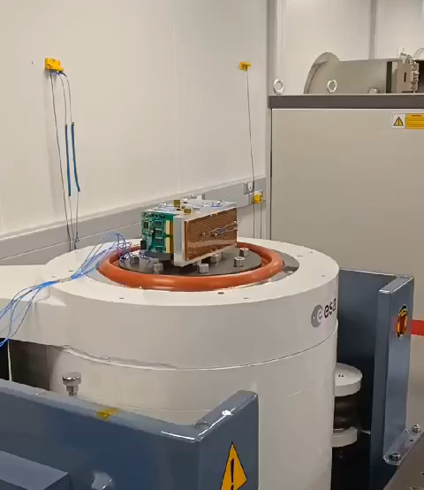
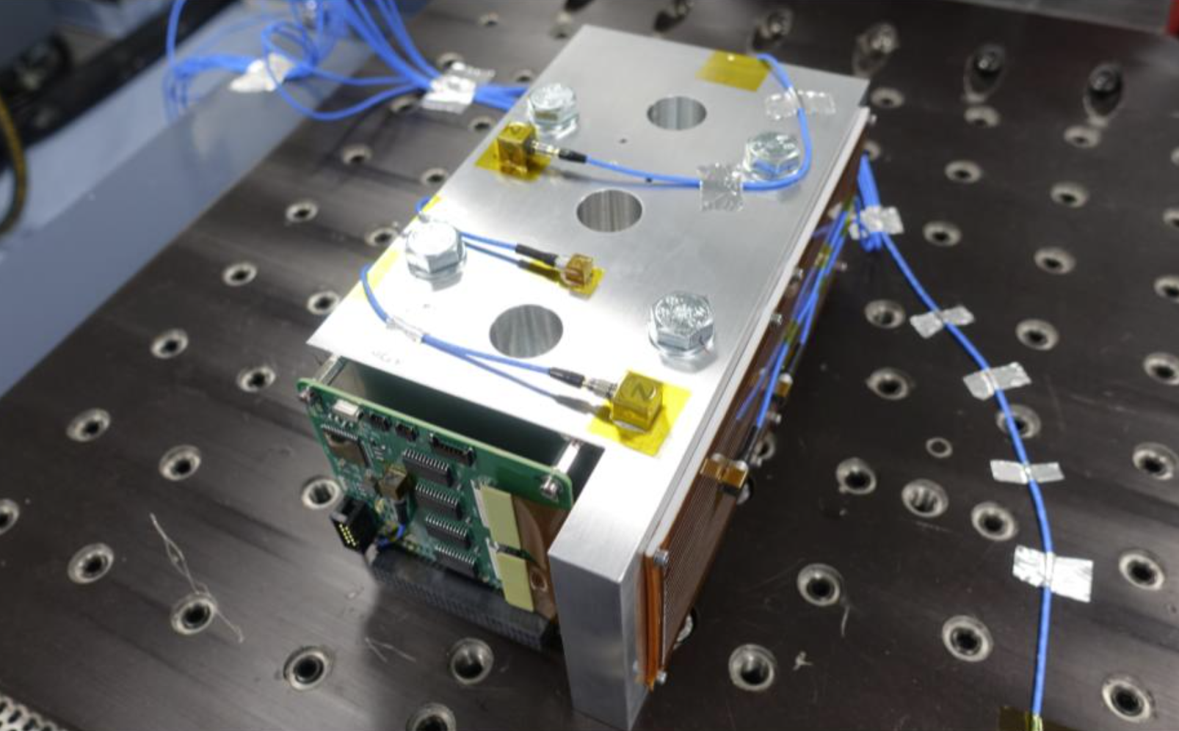
IS development and testing
Test levels were decided considering Vega-C as launcher and adding addittional vibrational load following ECSS for qualification level
Notes:
Quando viene inserita un’immagine, può essere inserito un testo alternativo che consenta ad una sintesi vocale di leggerla, procedendo in questo modo: cliccare con tasto destro sul campo in cui è inserita l’immagine, dal menu selezionare «Formato immagine», si apre il menu a destra e si clicca sull’icona «Dimensioni e Proprietà», si seleziona «Testo Alternativo» e si inserisce la descrizione dell’immagine, come da esempio.
Per immagini puramente decorative è possibile utilizzare la funzione «Testo Alternativo» specificando nella casella di testo: «Immagine decorativa». Non inserire mai testo all’interno delle immagini.
Per Mac: per inserire testo alternativo cliccare con tasto destro sull’immagine, nel menu selezionare «Testo Alternativo», si apre una finestra dove è possibile inserire il testo alternativo.

Slide 7
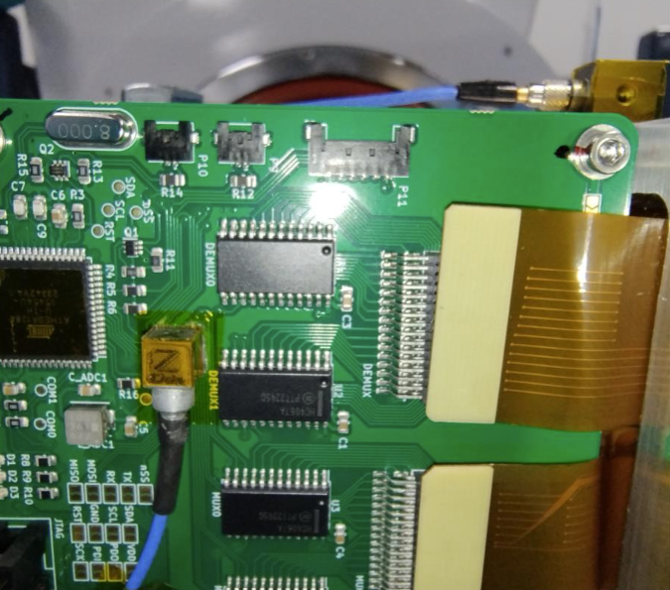
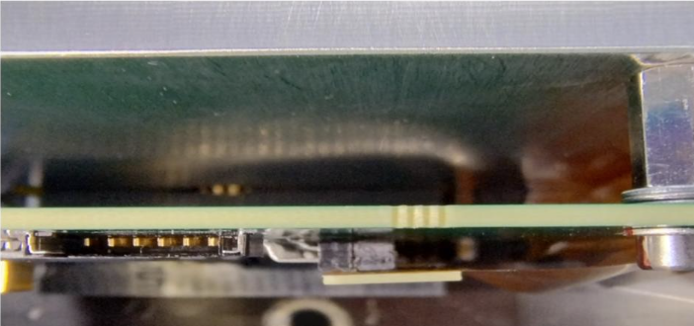
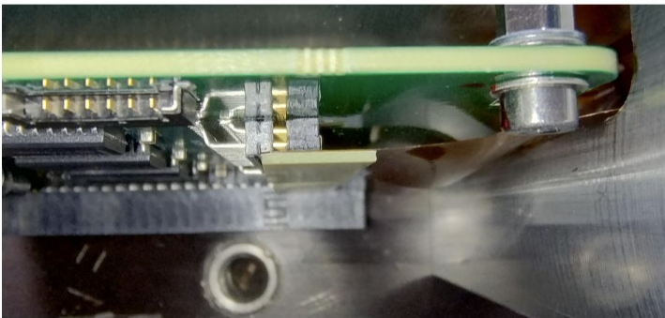
IS development and testing
Partial detatchement of 1 connector, lost the signal from 10 lines
Notes:
Quando viene inserita un’immagine, può essere inserito un testo alternativo che consenta ad una sintesi vocale di leggerla, procedendo in questo modo: cliccare con tasto destro sul campo in cui è inserita l’immagine, dal menu selezionare «Formato immagine», si apre il menu a destra e si clicca sull’icona «Dimensioni e Proprietà», si seleziona «Testo Alternativo» e si inserisce la descrizione dell’immagine, come da esempio.
Per immagini puramente decorative è possibile utilizzare la funzione «Testo Alternativo» specificando nella casella di testo: «Immagine decorativa». Non inserire mai testo all’interno delle immagini.
Per Mac: per inserire testo alternativo cliccare con tasto destro sull’immagine, nel menu selezionare «Testo Alternativo», si apre una finestra dove è possibile inserire il testo alternativo.

Slide 8
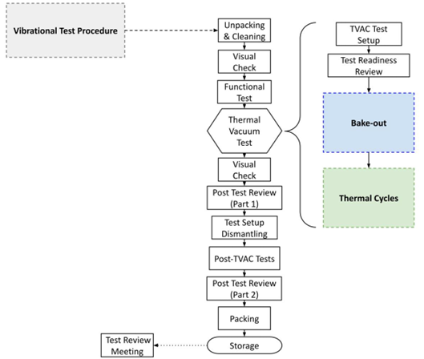
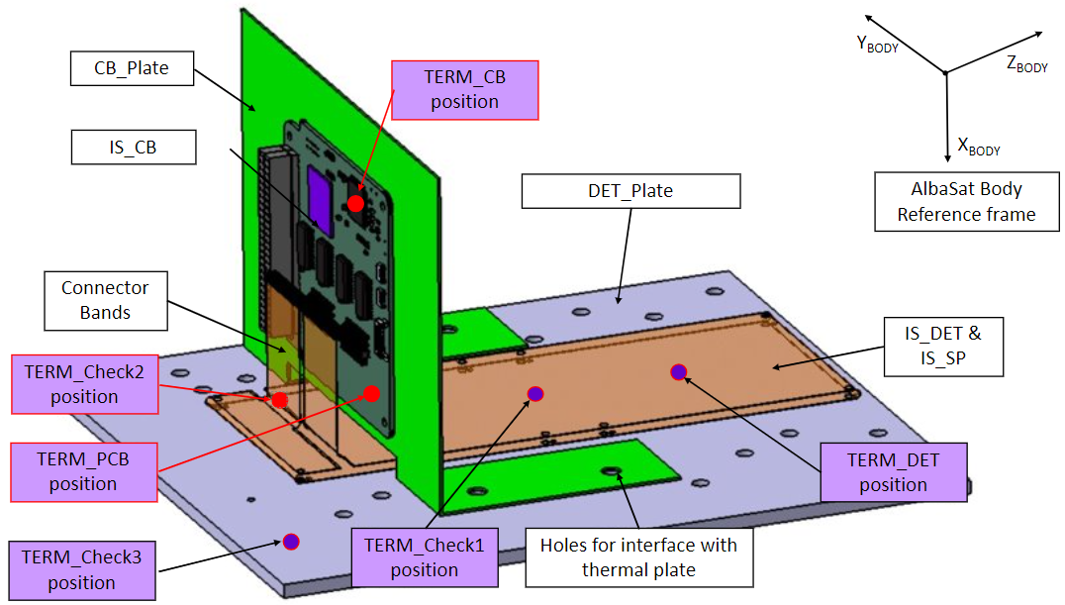
IS development and testing
Termovacuum test procedure
Test qualification levels (-43°C, +48°C)
Notes:
Quando viene inserita un’immagine, può essere inserito un testo alternativo che consenta ad una sintesi vocale di leggerla, procedendo in questo modo: cliccare con tasto destro sul campo in cui è inserita l’immagine, dal menu selezionare «Formato immagine», si apre il menu a destra e si clicca sull’icona «Dimensioni e Proprietà», si seleziona «Testo Alternativo» e si inserisce la descrizione dell’immagine, come da esempio.
Per immagini puramente decorative è possibile utilizzare la funzione «Testo Alternativo» specificando nella casella di testo: «Immagine decorativa». Non inserire mai testo all’interno delle immagini.
Per Mac: per inserire testo alternativo cliccare con tasto destro sull’immagine, nel menu selezionare «Testo Alternativo», si apre una finestra dove è possibile inserire il testo alternativo.

Slide 9
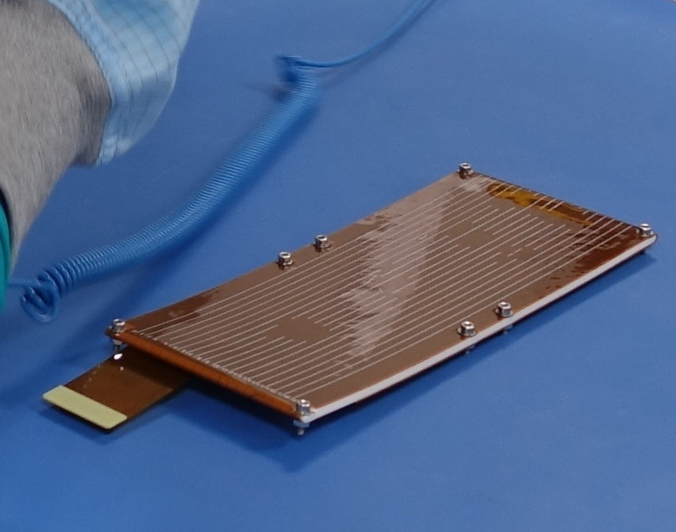
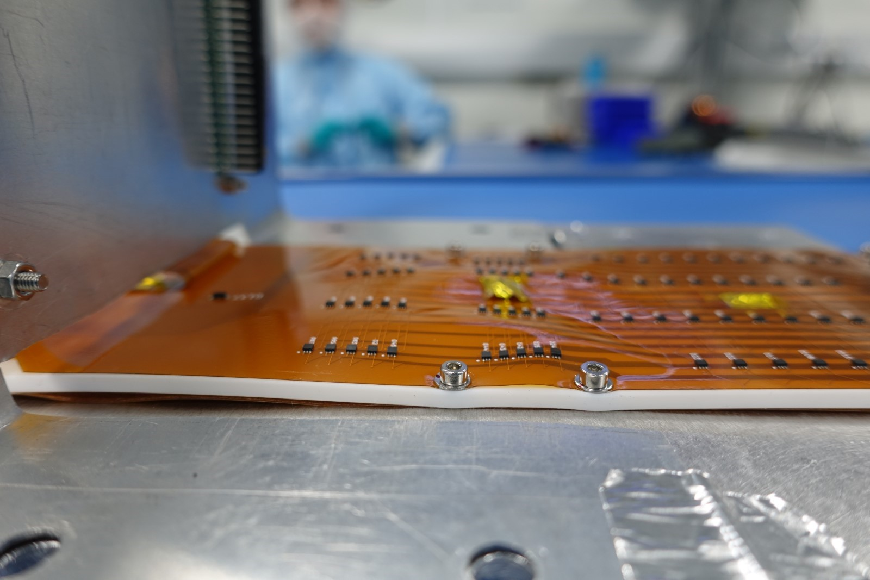
IS development and testing
Bending of the support plate during bake-out procedure
Kapton detachment from the teflon plate
Notes:
Quando viene inserita un’immagine, può essere inserito un testo alternativo che consenta ad una sintesi vocale di leggerla, procedendo in questo modo: cliccare con tasto destro sul campo in cui è inserita l’immagine, dal menu selezionare «Formato immagine», si apre il menu a destra e si clicca sull’icona «Dimensioni e Proprietà», si seleziona «Testo Alternativo» e si inserisce la descrizione dell’immagine, come da esempio.
Per immagini puramente decorative è possibile utilizzare la funzione «Testo Alternativo» specificando nella casella di testo: «Immagine decorativa». Non inserire mai testo all’interno delle immagini.
Per Mac: per inserire testo alternativo cliccare con tasto destro sull’immagine, nel menu selezionare «Testo Alternativo», si apre una finestra dove è possibile inserire il testo alternativo.

Slide 10
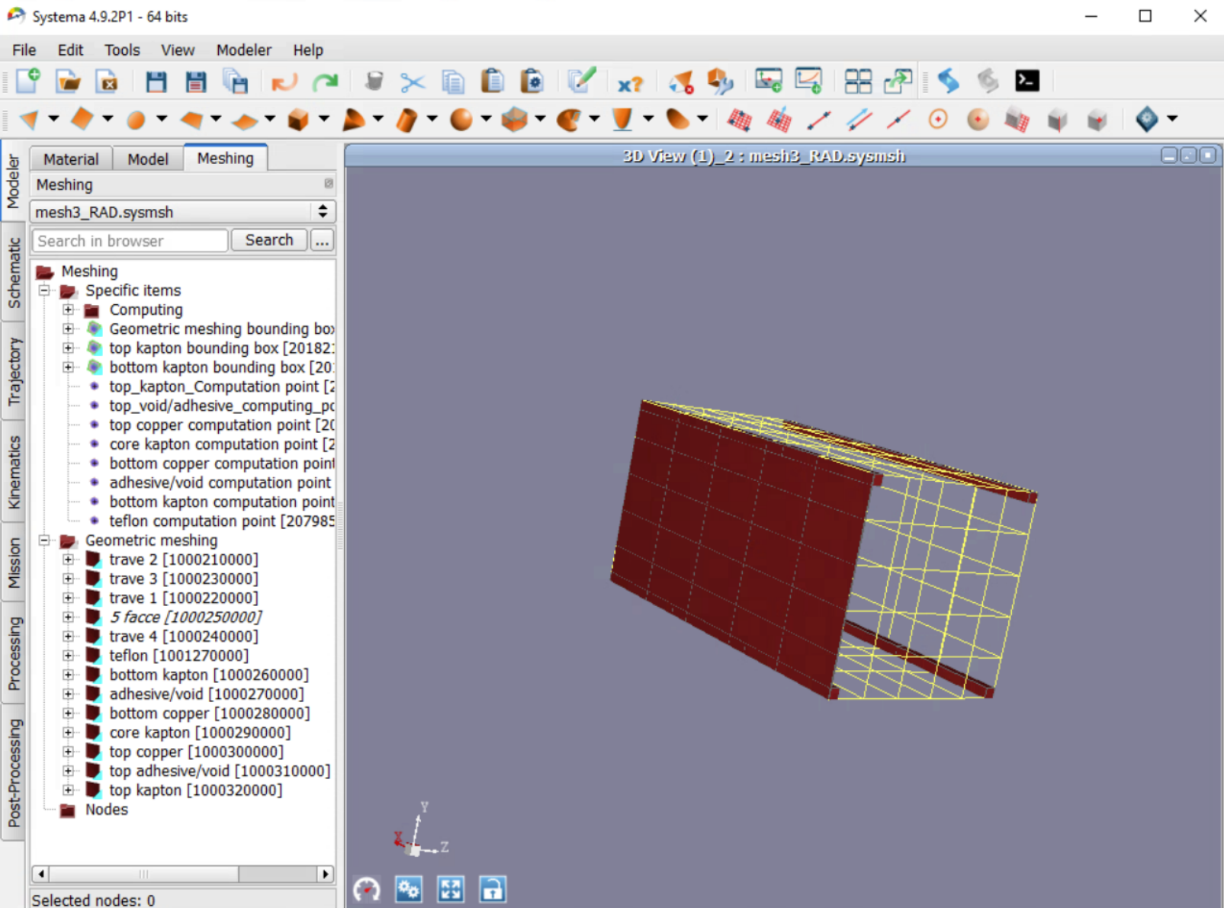
IS development and testing
- OMERE and SPENVIS used to simulate space environment
- Systema used to calculate the inteaction with the detector
- Simulation performed for 2025, 2027 and 2029
Notes:
Quando viene inserita un’immagine, può essere inserito un testo alternativo che consenta ad una sintesi vocale di leggerla, procedendo in questo modo: cliccare con tasto destro sul campo in cui è inserita l’immagine, dal menu selezionare «Formato immagine», si apre il menu a destra e si clicca sull’icona «Dimensioni e Proprietà», si seleziona «Testo Alternativo» e si inserisce la descrizione dell’immagine, come da esempio.
Per immagini puramente decorative è possibile utilizzare la funzione «Testo Alternativo» specificando nella casella di testo: «Immagine decorativa». Non inserire mai testo all’interno delle immagini.
Per Mac: per inserire testo alternativo cliccare con tasto destro sull’immagine, nel menu selezionare «Testo Alternativo», si apre una finestra dove è possibile inserire il testo alternativo.

Slide 11
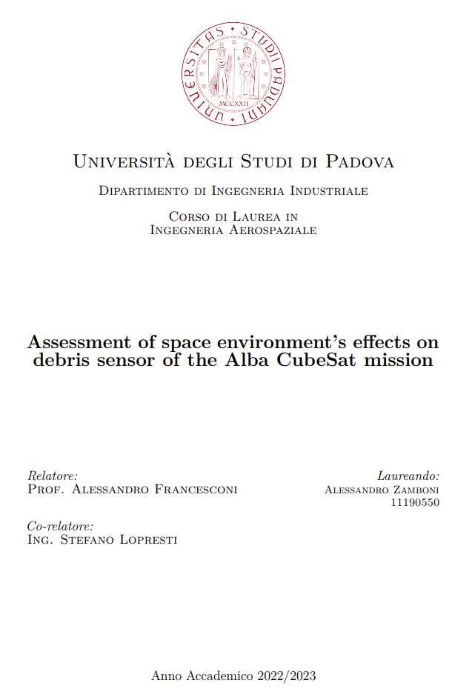
IS development and testing
Expected Atomic Oxigen erosion: 9,60µm/year
Expected absorbed radiation: 25krad (Si)/year
Notes:
Quando viene inserita un’immagine, può essere inserito un testo alternativo che consenta ad una sintesi vocale di leggerla, procedendo in questo modo: cliccare con tasto destro sul campo in cui è inserita l’immagine, dal menu selezionare «Formato immagine», si apre il menu a destra e si clicca sull’icona «Dimensioni e Proprietà», si seleziona «Testo Alternativo» e si inserisce la descrizione dell’immagine, come da esempio.
Per immagini puramente decorative è possibile utilizzare la funzione «Testo Alternativo» specificando nella casella di testo: «Immagine decorativa». Non inserire mai testo all’interno delle immagini.
Per Mac: per inserire testo alternativo cliccare con tasto destro sull’immagine, nel menu selezionare «Testo Alternativo», si apre una finestra dove è possibile inserire il testo alternativo.

Slide 12
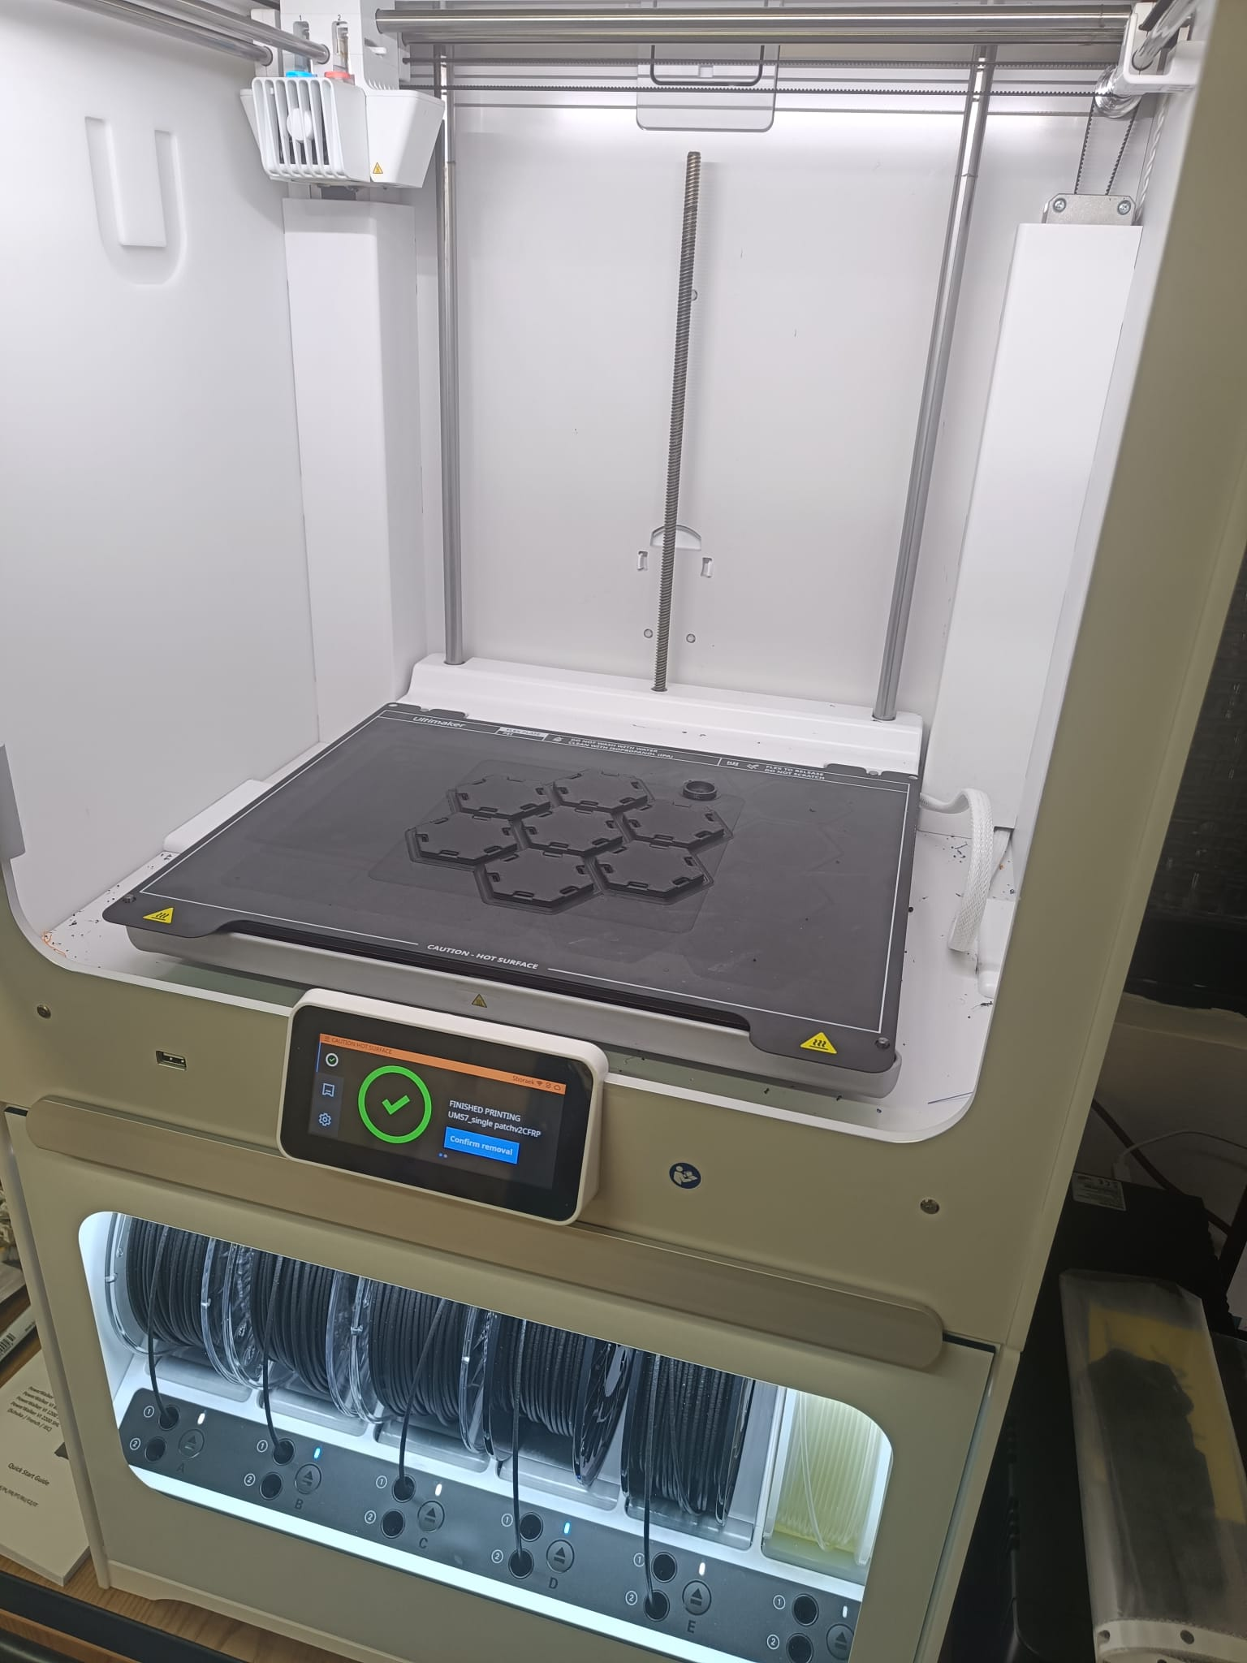
Sboraek and Astrobeat project in Malta
Dual extrusion 3d Printer
External layer: CFRP
Core: Kevlar in ABS matrix
Printing precision: 0,3mm
Printing velocity: 45mm/s
Notes:
Quando viene inserita un’immagine, può essere inserito un testo alternativo che consenta ad una sintesi vocale di leggerla, procedendo in questo modo: cliccare con tasto destro sul campo in cui è inserita l’immagine, dal menu selezionare «Formato immagine», si apre il menu a destra e si clicca sull’icona «Dimensioni e Proprietà», si seleziona «Testo Alternativo» e si inserisce la descrizione dell’immagine, come da esempio.
Per immagini puramente decorative è possibile utilizzare la funzione «Testo Alternativo» specificando nella casella di testo: «Immagine decorativa». Non inserire mai testo all’interno delle immagini.
Per Mac: per inserire testo alternativo cliccare con tasto destro sull’immagine, nel menu selezionare «Testo Alternativo», si apre una finestra dove è possibile inserire il testo alternativo.

Slide 13
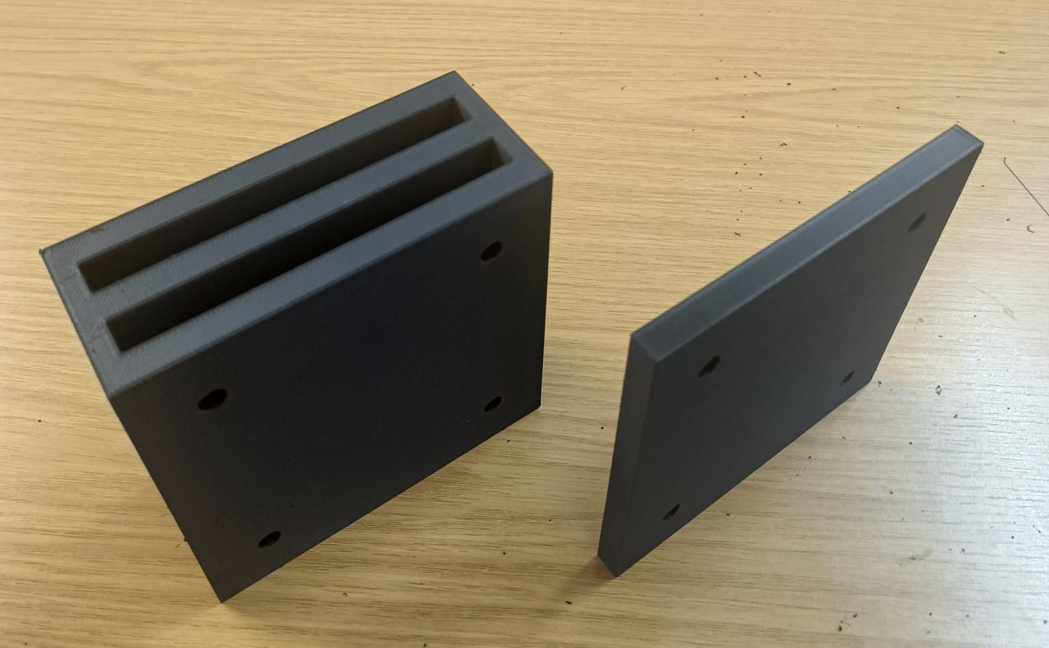
Sboraek and Astrobeat project in Malta
 | Phase 0 Test a | Phase 0 Test b | Phase 0 Test c
Projectile speed [km/s] | 3 | 3 | 3
Primary target | Simple plate | Simple plate | Multiplate
Secondary target | Patch 3 | Patch 2 | //
 | Phase 1 Test 1 | Phase 1 Test 2 | Phase 1 Test 3 | Phase 1 Test 4 | Phase 1 Test 5 | Phase 2 Test 6 | Phase 2 Test 7 | Phase 2 Test 8 | Phase 2 Test 9 | Phase 2 Test 10
Projectile speed [km/s] | 3 | 4 | 5 | 4 | 4 | 3 | 4 | 5 | 4 | 4
Primary target | Simple plate | Simple plate | Simple plate | Simple plate | Simple plate | Multiplate | Multiplate | Multiplate | Multiplate | Multiplate
Secondary target | // | // | // | Patch 1 | Patch 2 | // | // | // | Patch 1 | Patch 2
Notes:
Quando viene inserita un’immagine, può essere inserito un testo alternativo che consenta ad una sintesi vocale di leggerla, procedendo in questo modo: cliccare con tasto destro sul campo in cui è inserita l’immagine, dal menu selezionare «Formato immagine», si apre il menu a destra e si clicca sull’icona «Dimensioni e Proprietà», si seleziona «Testo Alternativo» e si inserisce la descrizione dell’immagine, come da esempio.
Per immagini puramente decorative è possibile utilizzare la funzione «Testo Alternativo» specificando nella casella di testo: «Immagine decorativa». Non inserire mai testo all’interno delle immagini.
Per Mac: per inserire testo alternativo cliccare con tasto destro sull’immagine, nel menu selezionare «Testo Alternativo», si apre una finestra dove è possibile inserire il testo alternativo.

Slide 14

Sboraek and Astrobeat project in Malta
Spherical aluminum projectile, d=3mm
Projectile velocity: ca 3 km/s
Notes:
Quando viene inserita un’immagine, può essere inserito un testo alternativo che consenta ad una sintesi vocale di leggerla, procedendo in questo modo: cliccare con tasto destro sul campo in cui è inserita l’immagine, dal menu selezionare «Formato immagine», si apre il menu a destra e si clicca sull’icona «Dimensioni e Proprietà», si seleziona «Testo Alternativo» e si inserisce la descrizione dell’immagine, come da esempio.
Per immagini puramente decorative è possibile utilizzare la funzione «Testo Alternativo» specificando nella casella di testo: «Immagine decorativa». Non inserire mai testo all’interno delle immagini.
Per Mac: per inserire testo alternativo cliccare con tasto destro sull’immagine, nel menu selezionare «Testo Alternativo», si apre una finestra dove è possibile inserire il testo alternativo.

Slide 15
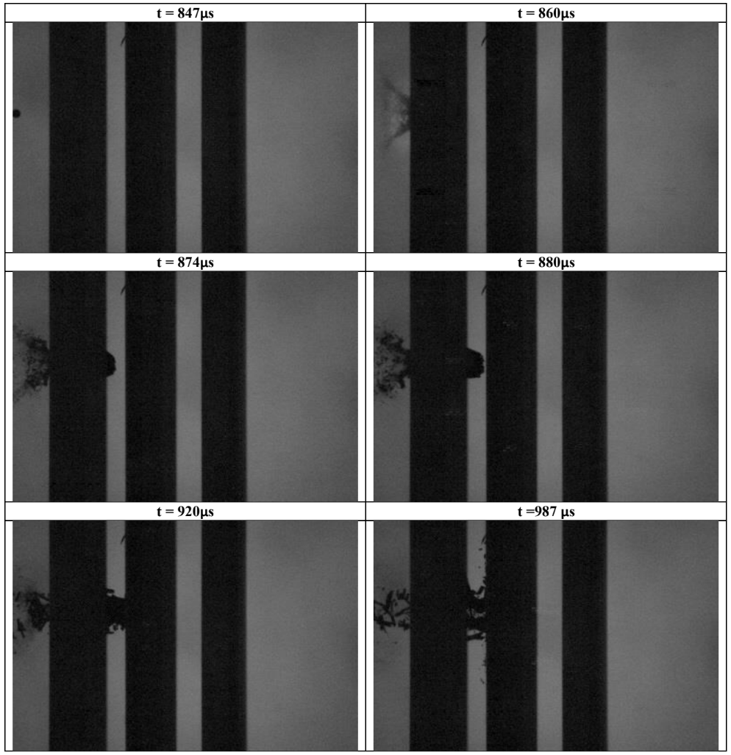
Sboraek and Astrobeat project in Malta
Analysis still in progress, preliminary consideration:
Seems to work better compared with other 3d printed shields with the same mass.
Strong influence from the printing direction
Notes:
Quando viene inserita un’immagine, può essere inserito un testo alternativo che consenta ad una sintesi vocale di leggerla, procedendo in questo modo: cliccare con tasto destro sul campo in cui è inserita l’immagine, dal menu selezionare «Formato immagine», si apre il menu a destra e si clicca sull’icona «Dimensioni e Proprietà», si seleziona «Testo Alternativo» e si inserisce la descrizione dell’immagine, come da esempio.
Per immagini puramente decorative è possibile utilizzare la funzione «Testo Alternativo» specificando nella casella di testo: «Immagine decorativa». Non inserire mai testo all’interno delle immagini.
Per Mac: per inserire testo alternativo cliccare con tasto destro sull’immagine, nel menu selezionare «Testo Alternativo», si apre una finestra dove è possibile inserire il testo alternativo.

Slide 16
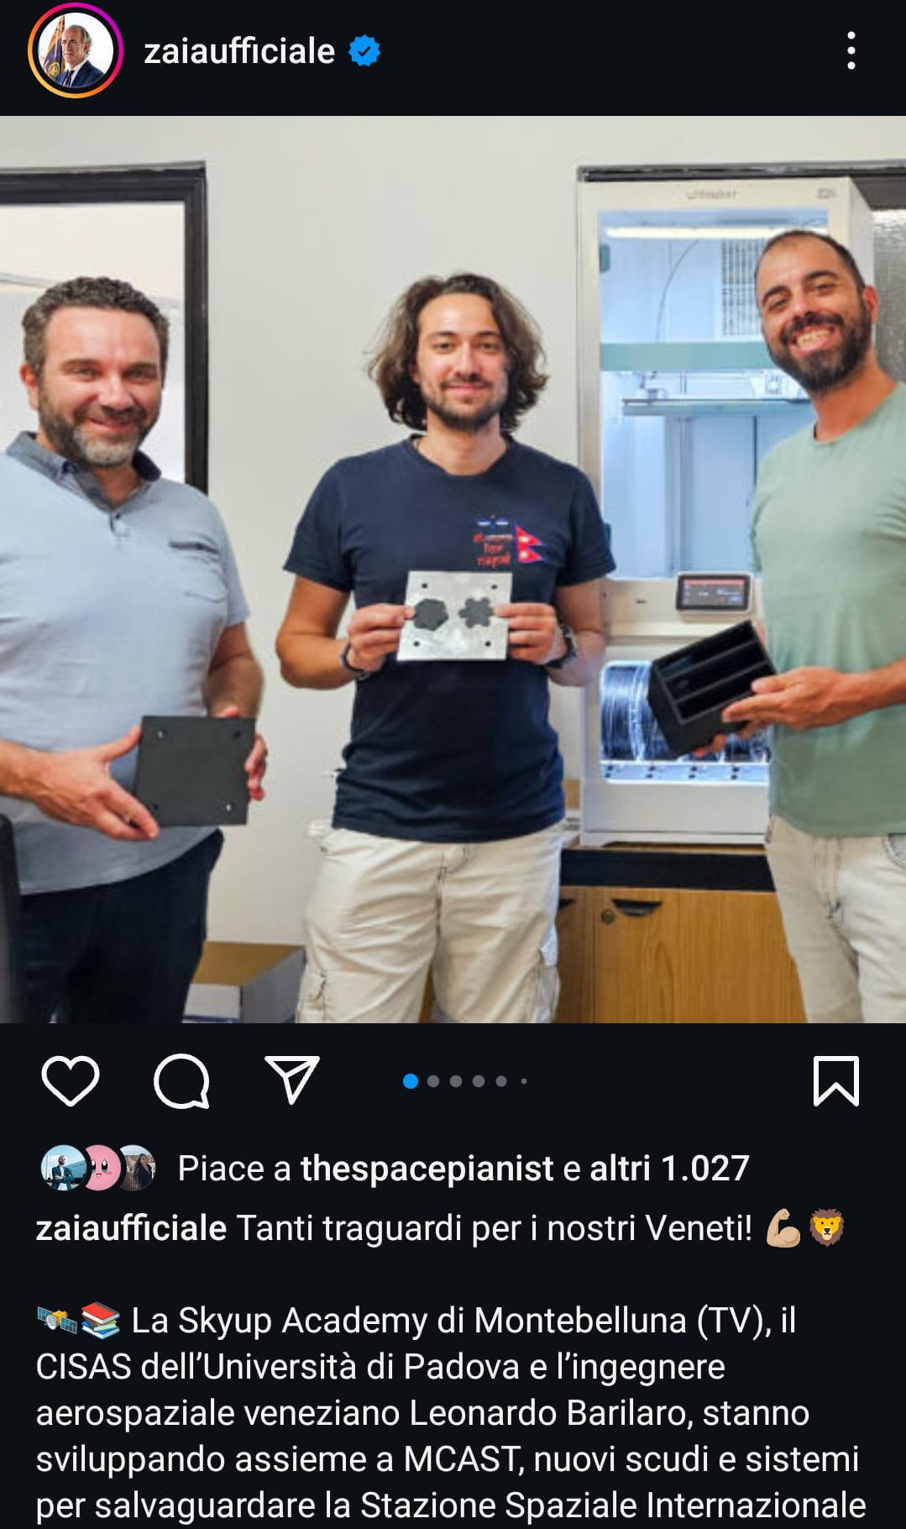
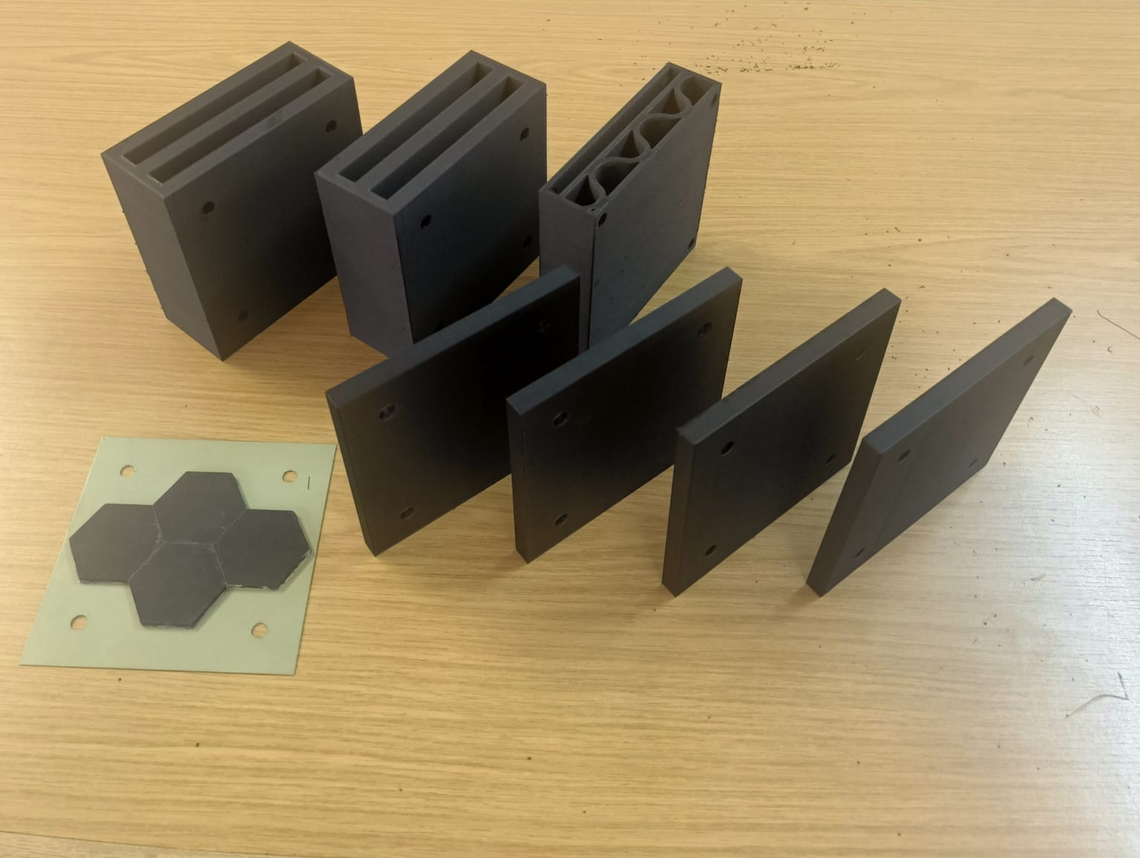
Sboraek and Astrobeat project in Malta
Test campaing to be performed in CISAS lab
Agreement to collaborate designing and printing new structures
Notes:
Quando viene inserita un’immagine, può essere inserito un testo alternativo che consenta ad una sintesi vocale di leggerla, procedendo in questo modo: cliccare con tasto destro sul campo in cui è inserita l’immagine, dal menu selezionare «Formato immagine», si apre il menu a destra e si clicca sull’icona «Dimensioni e Proprietà», si seleziona «Testo Alternativo» e si inserisce la descrizione dell’immagine, come da esempio.
Per immagini puramente decorative è possibile utilizzare la funzione «Testo Alternativo» specificando nella casella di testo: «Immagine decorativa». Non inserire mai testo all’interno delle immagini.
Per Mac: per inserire testo alternativo cliccare con tasto destro sull’immagine, nel menu selezionare «Testo Alternativo», si apre una finestra dove è possibile inserire il testo alternativo.

Slide 17
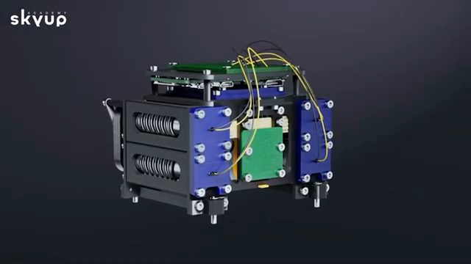
Sboraek and Astrobeat project in Malta
1U cubesat dimension
Cold welding technological demonstrator
Launched on the ISS in september 2024
Notes:
Quando viene inserita un’immagine, può essere inserito un testo alternativo che consenta ad una sintesi vocale di leggerla, procedendo in questo modo: cliccare con tasto destro sul campo in cui è inserita l’immagine, dal menu selezionare «Formato immagine», si apre il menu a destra e si clicca sull’icona «Dimensioni e Proprietà», si seleziona «Testo Alternativo» e si inserisce la descrizione dell’immagine, come da esempio.
Per immagini puramente decorative è possibile utilizzare la funzione «Testo Alternativo» specificando nella casella di testo: «Immagine decorativa». Non inserire mai testo all’interno delle immagini.
Per Mac: per inserire testo alternativo cliccare con tasto destro sull’immagine, nel menu selezionare «Testo Alternativo», si apre una finestra dove è possibile inserire il testo alternativo.

Slide 18
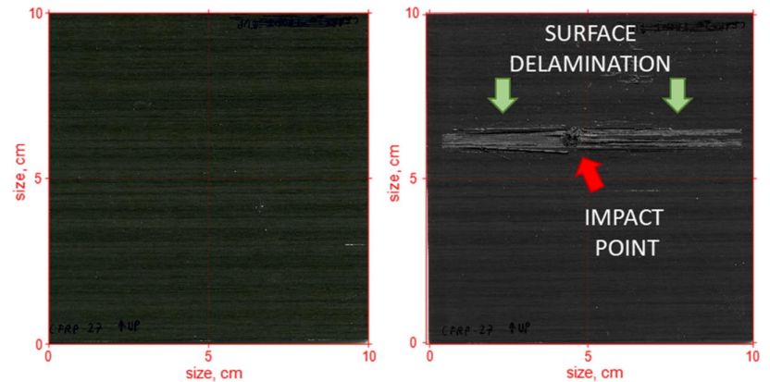
Development of a new CFRP model for CSTS
Anisotropic material
Strong dependence from manufactoring process
Difficult to unequivocally define hole size and delamination
Notes:
Quando viene inserita un’immagine, può essere inserito un testo alternativo che consenta ad una sintesi vocale di leggerla, procedendo in questo modo: cliccare con tasto destro sul campo in cui è inserita l’immagine, dal menu selezionare «Formato immagine», si apre il menu a destra e si clicca sull’icona «Dimensioni e Proprietà», si seleziona «Testo Alternativo» e si inserisce la descrizione dell’immagine, come da esempio.
Per immagini puramente decorative è possibile utilizzare la funzione «Testo Alternativo» specificando nella casella di testo: «Immagine decorativa». Non inserire mai testo all’interno delle immagini.
Per Mac: per inserire testo alternativo cliccare con tasto destro sull’immagine, nel menu selezionare «Testo Alternativo», si apre una finestra dove è possibile inserire il testo alternativo.

Slide 19
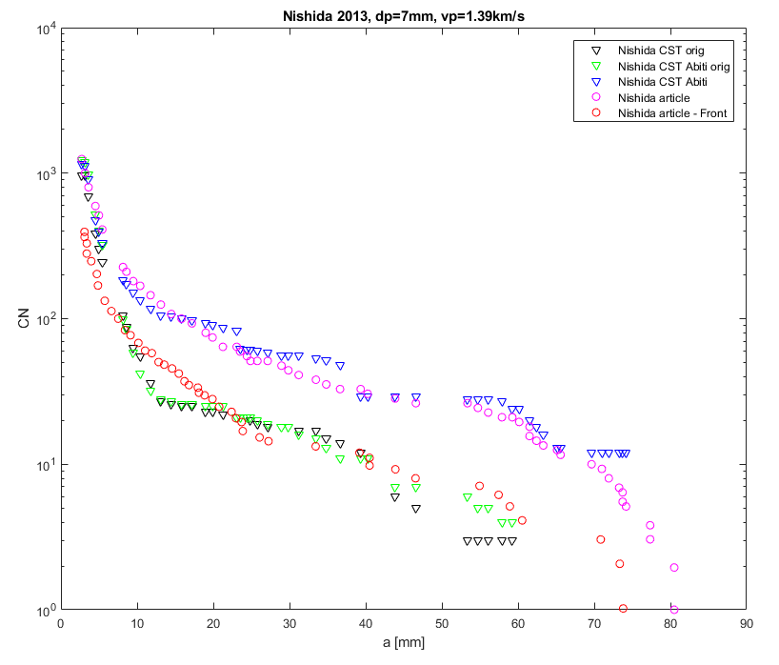
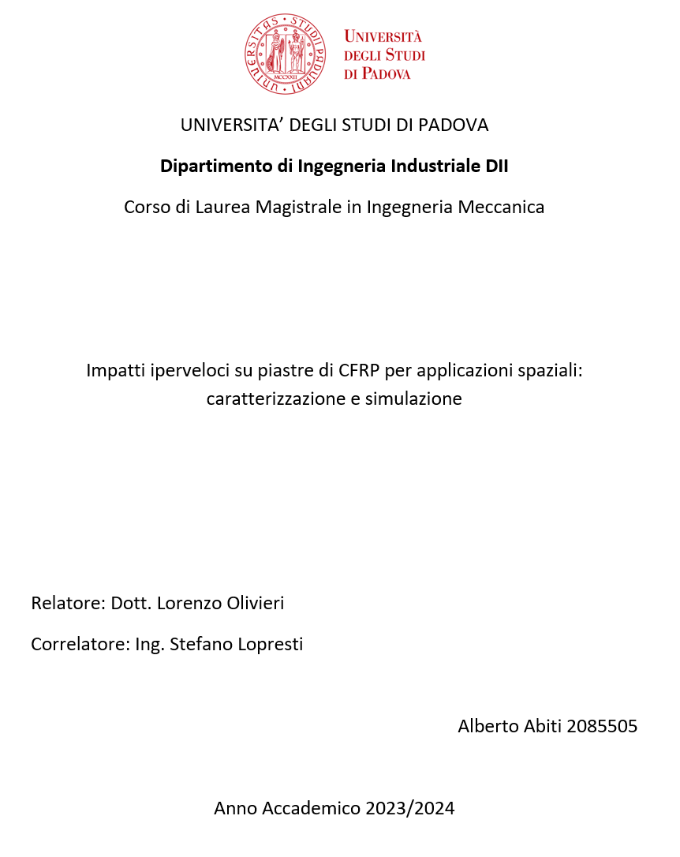
Development of a new CFRP model for CSTS
Exp data - Front
Num data – Front - Old model
Num data – Front - New model
Exp data
Num data _ New model
175 HVI test on CFRP analyzed
Found correlation for a, b, and d respect to k, both for front and back of the plate
R^2 factor up to 0,9765
A test campaign is planned to investigate the area of the graph where the function most deviates from the graph
Debris major dimension
Notes:
Quando viene inserita un’immagine, può essere inserito un testo alternativo che consenta ad una sintesi vocale di leggerla, procedendo in questo modo: cliccare con tasto destro sul campo in cui è inserita l’immagine, dal menu selezionare «Formato immagine», si apre il menu a destra e si clicca sull’icona «Dimensioni e Proprietà», si seleziona «Testo Alternativo» e si inserisce la descrizione dell’immagine, come da esempio.
Per immagini puramente decorative è possibile utilizzare la funzione «Testo Alternativo» specificando nella casella di testo: «Immagine decorativa». Non inserire mai testo all’interno delle immagini.
Per Mac: per inserire testo alternativo cliccare con tasto destro sull’immagine, nel menu selezionare «Testo Alternativo», si apre una finestra dove è possibile inserire il testo alternativo.

Slide 20
Other activities
Below are listed the international travels made for conference and other educational activities during the first year of the Ph.D.
EVENT | LOCATION | START DATE | END DATE | TOTAL NUMBER OF DAYS
3rd European Hypervelocity Impact Risk Assessment Forum | Puybrun (France) | 09/10/2023 | 12/10/2023 | 3
FYS! Test opportunity | ESEC (Belgium) | 28/01/2024 | 03/02/2024 | 6
FYS! FDR design booster | ESTEC (Netherlans) | 08/04/2024 | 11/04/2024 | 4
73rd Meeting of the Aeroballistic Range Association | Bryan, Texas, USA | 11/08/2024 | 18/08/2024 | 8
17th Hypervelocity Impact Symposium | Tsukuba (Japan) | 06/09/2024 | 16/09/2024 | 11
ESA sponsorship
ESA sponsorship
Best student award (2000$)
Alex Charters scholarship (2000$)
Total number of days spent abroad: 91/180 days
Notes:
Quando viene inserita un’immagine, può essere inserito un testo alternativo che consenta ad una sintesi vocale di leggerla, procedendo in questo modo: cliccare con tasto destro sul campo in cui è inserita l’immagine, dal menu selezionare «Formato immagine», si apre il menu a destra e si clicca sull’icona «Dimensioni e Proprietà», si seleziona «Testo Alternativo» e si inserisce la descrizione dell’immagine, come da esempio.
Per immagini puramente decorative è possibile utilizzare la funzione «Testo Alternativo» specificando nella casella di testo: «Immagine decorativa». Non inserire mai testo all’interno delle immagini.
Per Mac: per inserire testo alternativo cliccare con tasto destro sull’immagine, nel menu selezionare «Testo Alternativo», si apre una finestra dove è possibile inserire il testo alternativo.

Slide 21
Other activities
PUBLICATION LIST
Peer reviewed international journals:
Olivieri, L.; Giacomuzzo, C.; Lopresti, S.; Francesconi, A. Simulation of In-Space Fragmentation Events. Aerotecnica Missili &amp; Spazio, 1-8. (2023)
Olivieri, L.; Faergestad, R. M.; Giacomuzzo, C.; Lopresti, S.; Pitacco, G.; Francesconi, A.; Cardone, T.; Holmen, J. K.; Borvik, T. Investigation of aluminium Whipple Shield response to hypervelocity impacts close to ballistic limit between 2.5 and 5 km/s. Acta Astronautica, 219, 41-47. (2024)
Lopresti, S.; Basana, F.; Olivieri, L.; Giacomuzzo, C.; Francesconi Overview of Spacecraft-Fragmentation Testing, Aerotecnica Missili e Spazio, (2024).
Faergestad, R. M.; Olivieri, L; Giacomuzzo, C.; Lopresti, S.; Pitacco, G.; Francesconi, A.; Ford, K. A.; Holmen, J. K.; Hopperstad, O.S.; Borvik, T. Hypervelocity Impact Against Aluminium Whipple Shields in the Shatter Regime with Systematic Parameter Variation: An Experimental and Numerical Study (preprinted in the International Journal of Impact engineering)
International Conferences
Lopresti, S.; Olivieri, L.; Giacomuzzo, C.; Francesconi, A. Recent Development of CISAS numerical tool for in-space fragmentation, in proceedings of 73 rd ARA meeting, Bryan, Texas, 2024.
Lopresti, S.; Olivieri, L.; Giacomuzzo, C.; Francesconi, A. Hypervelocity impact testing and simulation at the University of Padova, in proceedings of 17 th HVIS, Tsukuba, Japan, 2024
Notes:
Quando viene inserita un’immagine, può essere inserito un testo alternativo che consenta ad una sintesi vocale di leggerla, procedendo in questo modo: cliccare con tasto destro sul campo in cui è inserita l’immagine, dal menu selezionare «Formato immagine», si apre il menu a destra e si clicca sull’icona «Dimensioni e Proprietà», si seleziona «Testo Alternativo» e si inserisce la descrizione dell’immagine, come da esempio.
Per immagini puramente decorative è possibile utilizzare la funzione «Testo Alternativo» specificando nella casella di testo: «Immagine decorativa». Non inserire mai testo all’interno delle immagini.
Per Mac: per inserire testo alternativo cliccare con tasto destro sull’immagine, nel menu selezionare «Testo Alternativo», si apre una finestra dove è possibile inserire il testo alternativo.

Slide 22
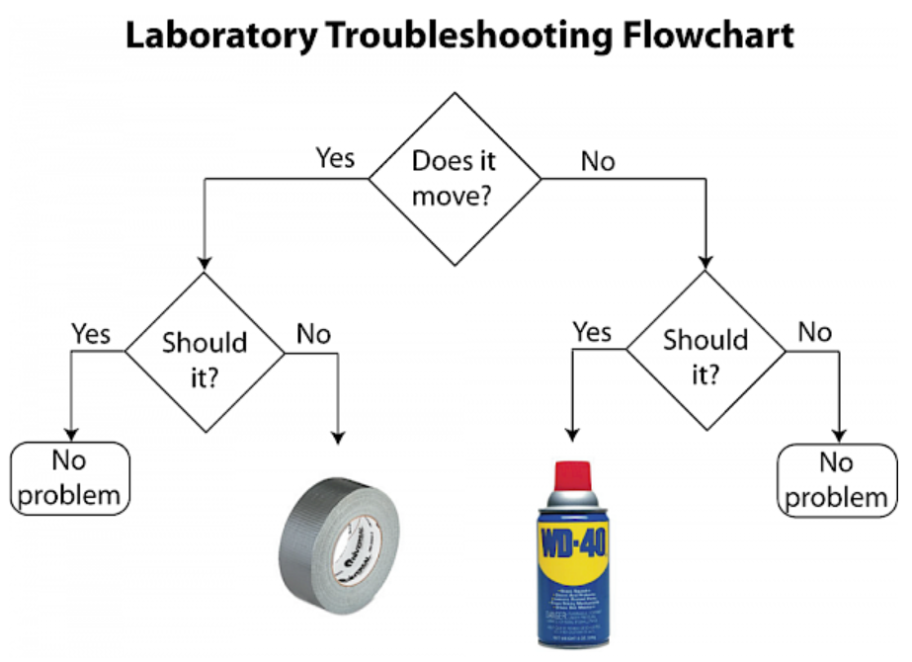
Lessons learned and future direction
Learned how to write technical documentation
Experience in performing laboratory qualification tests
Learned to design using ECSS
Learned to write scientific papers, abstract and proposal
Learned to collaborate with my colleagues and students, and when possible, to delegate
Learned how to design a measurement chain
Explored the limits of the 3d printing process with polymeric and composite materials
Learned to improvise and find a solution when things do not work out as planned
Notes:
Quando viene inserita un’immagine, può essere inserito un testo alternativo che consenta ad una sintesi vocale di leggerla, procedendo in questo modo: cliccare con tasto destro sul campo in cui è inserita l’immagine, dal menu selezionare «Formato immagine», si apre il menu a destra e si clicca sull’icona «Dimensioni e Proprietà», si seleziona «Testo Alternativo» e si inserisce la descrizione dell’immagine, come da esempio.
Per immagini puramente decorative è possibile utilizzare la funzione «Testo Alternativo» specificando nella casella di testo: «Immagine decorativa». Non inserire mai testo all’interno delle immagini.
Per Mac: per inserire testo alternativo cliccare con tasto destro sull’immagine, nel menu selezionare «Testo Alternativo», si apre una finestra dove è possibile inserire il testo alternativo.

Slide 23
Thanks for your attention

Slide 24

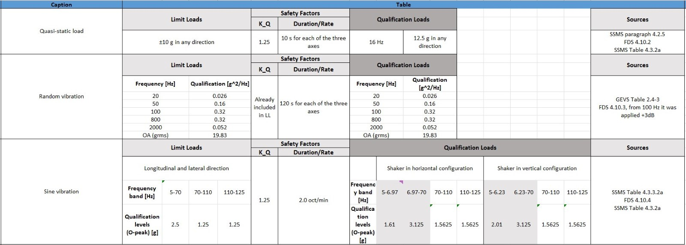
Backup 1: IS Vibrational test levels
Notes:
Quando viene inserita un’immagine, può essere inserito un testo alternativo che consenta ad una sintesi vocale di leggerla, procedendo in questo modo: cliccare con tasto destro sul campo in cui è inserita l’immagine, dal menu selezionare «Formato immagine», si apre il menu a destra e si clicca sull’icona «Dimensioni e Proprietà», si seleziona «Testo Alternativo» e si inserisce la descrizione dell’immagine, come da esempio.
Per immagini puramente decorative è possibile utilizzare la funzione «Testo Alternativo» specificando nella casella di testo: «Immagine decorativa». Non inserire mai testo all’interno delle immagini.
Per Mac: per inserire testo alternativo cliccare con tasto destro sull’immagine, nel menu selezionare «Testo Alternativo», si apre una finestra dove è possibile inserire il testo alternativo.

Slide 25
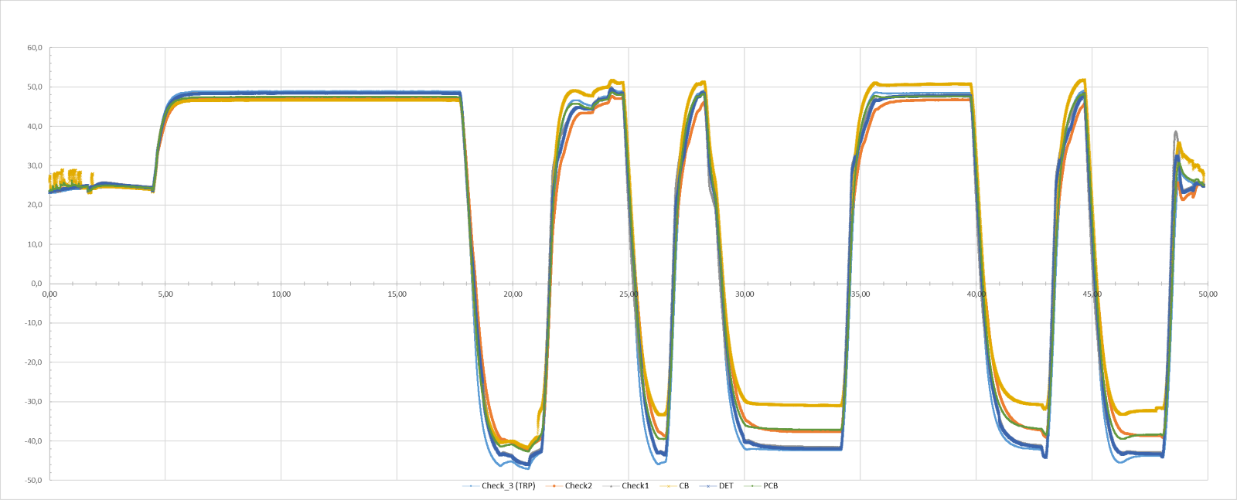
Backup 2: IS TVAC test levels
60
50
40
30
20
10
°C
0
-10
-20
-30
-40
-50
TIME (h)
Notes:
Quando viene inserita un’immagine, può essere inserito un testo alternativo che consenta ad una sintesi vocale di leggerla, procedendo in questo modo: cliccare con tasto destro sul campo in cui è inserita l’immagine, dal menu selezionare «Formato immagine», si apre il menu a destra e si clicca sull’icona «Dimensioni e Proprietà», si seleziona «Testo Alternativo» e si inserisce la descrizione dell’immagine, come da esempio.
Per immagini puramente decorative è possibile utilizzare la funzione «Testo Alternativo» specificando nella casella di testo: «Immagine decorativa». Non inserire mai testo all’interno delle immagini.
Per Mac: per inserire testo alternativo cliccare con tasto destro sull’immagine, nel menu selezionare «Testo Alternativo», si apre una finestra dove è possibile inserire il testo alternativo.

Slide 26
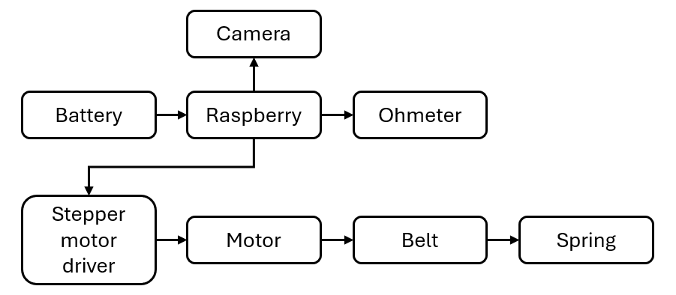
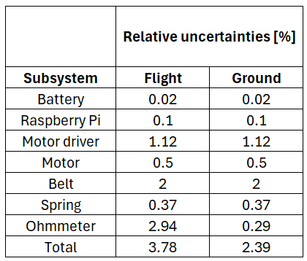
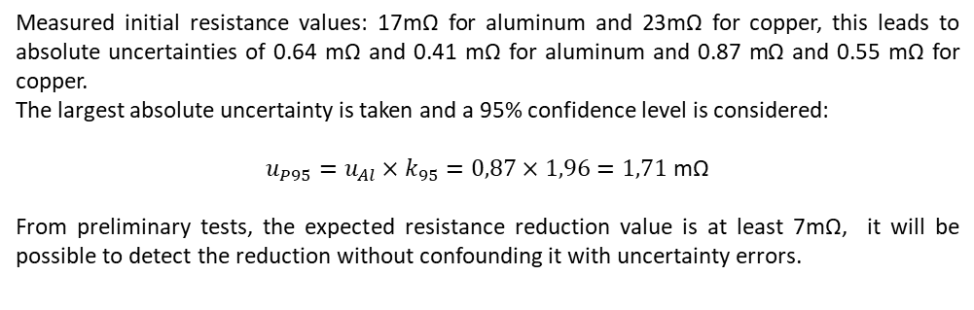
Backup 3: ASTROBEAT MEASUREMENT CHAIN
Measured initial resistance values: 17mΩ for aluminum and 23mΩ for copper, this leads to absolute uncertainties of 0.64 mΩ and 0.41 mΩ for aluminum and 0.87 mΩ and 0.55 mΩ for copper.
The largest absolute uncertainty is taken and a 95% confidence level is considered:
$u_{P95}=u_{Al}×k_{95}=0,87×1,96=1,71$ mΩ
From preliminary tests, the expected resistance reduction value is at least 7mΩ, it will be possible to detect the reduction without confounding it with uncertainty errors.
Notes:
Quando viene inserita un’immagine, può essere inserito un testo alternativo che consenta ad una sintesi vocale di leggerla, procedendo in questo modo: cliccare con tasto destro sul campo in cui è inserita l’immagine, dal menu selezionare «Formato immagine», si apre il menu a destra e si clicca sull’icona «Dimensioni e Proprietà», si seleziona «Testo Alternativo» e si inserisce la descrizione dell’immagine, come da esempio.
Per immagini puramente decorative è possibile utilizzare la funzione «Testo Alternativo» specificando nella casella di testo: «Immagine decorativa». Non inserire mai testo all’interno delle immagini.
Per Mac: per inserire testo alternativo cliccare con tasto destro sull’immagine, nel menu selezionare «Testo Alternativo», si apre una finestra dove è possibile inserire il testo alternativo.

